Slide 1
“Біз қазақ тілін үйренеміз!” қалалық байқауы

Slide 2
І кезең
“Өзін-өзі таныстыру”
ІІ кезең
“Сұрақ - жауап”
ІІІ кезең
“Суреттер сөйлейді”
ІV кезең
“Өнерпаз болсаң...”

Slide 3
І кезең
“Өзін-өзі таныстыру”

Slide 4
ІІ кезең
“Сұрақ - жауап”
1
2
5
3
4
8
9
10
6
7

Slide 5
Sizdiń aty-jónińiz kim?
Siz qaıda jumys isteısiz?
Bólmeńizde qandaı jıhaz bar?
Sizge qandaı ánshiler unaıdy?
Meniń anamnyń aty Ajar.
Men «Qyz Jibek» fılmin kórdim.
Men emhanada jumys isteımin.
Jumys saǵat altyda aıaqtalady.

Slide 6
Siz osynda turasyz ba?
Sizdiń jasyńyz neshede?
Sizdiń páterińiz neshinshi qabatta?
Qazir saǵat neshe boldy?
Rahmet, meniń qal-jaǵdaıym jaqsy.
Meniń aǵam, ápkem jáne sińilim bar.
Men bos ýaqytta taýǵa barǵandy unatamyn.
Dárihana tún ortasyna deıin jumys isteıdi.

Slide 7
Siz qaı oqý ornyn bitirdińiz?
Bir jylda neshe kún bar?
Siz qandaı taǵamdy unatasyz?
Siz qandaı tamaqty pisire alasyz?
Jaqynda meniń týǵan kúnim bolady.
Meniń páterim úsh bólmeli.
Keshki as daıyndap jatyrmyn.
Elimizdiń Prezıdenti Nursultan Ábishuly Nazarbaev.

Slide 8
Sizdiń ultyńyz kim?
Qandaı sport túrimen aınalysasyz?
Qandaı kitaptardy oqısyz?
Bir jylda neshe aı bar?
Iá, bala-shaǵa aman.
Koncert saǵat 18.00-de bastalady.
Kitap joǵarǵy sórede jatyr.
Dúken saǵat segizden jıyrma ekige deıin isteıdi.

Slide 9
Aǵylshyn tilinde sóıle alasyz ba?
Sizdiń otbasyńyzda neshe adam bar?
Bos ýaqytyńyzda nemen aınalysasyz?
Qandaı aýa raıyn jaqsy kóresiz?
Men Lısakov qalasynda turamyn.
Men ákimdikte isteımin.
Memlekettik rámizderge: Tý, Eltańba jáne Ánuran jatady.
Meniń dosym jaqsy jáne adal adam.

Slide 10
Sizge qandaı mereke unaıdy?
Bıyl Astanaǵa neshe jyl toldy?
Bıyl neshinshi jyl?
Týǵan tilińizden basqa qandaı tilder bilesiz?
Keshki asqa qýyrylǵan balyq daıyndaımyn.
Meniń mamandyǵym qazaq tili jáne ádebıet muǵalimi.
Qazir jarty saǵattan keıin kelemin.
16 jeltoqsand - Táýelsizdik kúni.

Slide 11
Sizdiń týǵan kúnińiz qashan?
Kınoteatrǵa barǵandy unatasyz ba?
Nege qońyraýyma jaýap bermedińiz?
Qazir qaı jyl mezgili?
Bul dúkende azyq-túlik satylady.
Búgin aptanyń besinshi kúni.
Maǵan retro ánder unaıdy.
EХРО-2017 kórmesi «Bolashaq energııasy»
atty uranmen ótti.

Slide 12
Siz oqýshysyz ba?
Telefon nómirińizdi beresiz be?
Sizdiń mamandyǵyńyz qandaı?
Sizge óz qalańyz unaı ma?
Desertke tátti nan ákelińiz.
Bıyl A. Baıtursynulynyń týylǵanyna 146 jyl toldy.
Demalysta Túrkııaǵa baryp qaıttym.
Lısakov qalasynyń sımvolynda túlki beınelengen.

Slide 13
Qandaı saıttarda jıi otyrasyz?
Sizderde túski úzilis bar ma?
Búgin kúzdiń neshinshi kúni?
Bir aptada neshe kún bar?
1 jeltoqsanda Qazaqstan Respýblıkasynyń Tuńǵysh Prezıdenti kúni atalyp ótedi.
Maǵan ulttyq nashyqta jasalǵan áshekeıler unaıdy.
Gennadıı Golovkın Qazaqstannyń ataqty boksshysy.
Bes qabatty úı eki aı ishinde salyndy.

Slide 14
Bir jylda mezgil bar?
Sizge óz mamandyǵyńyz unaı ma?
Bul qaı kóshe?
Erteń neshesi?
Kúzde jyl qustary jyly jaqqa ushady.
Aıgúldiń týǵan kúnine kitap syılady.
Álemdegi eń bıik taý Everest.
Bizdiń qalamyzda alty mektep bar.

Slide 15
“Суреттер сөйлейді”
ІІІ кезең
1
2
3
4
5
6
8
9
10
7
11
12
13
14
15
16
17

Slide 16
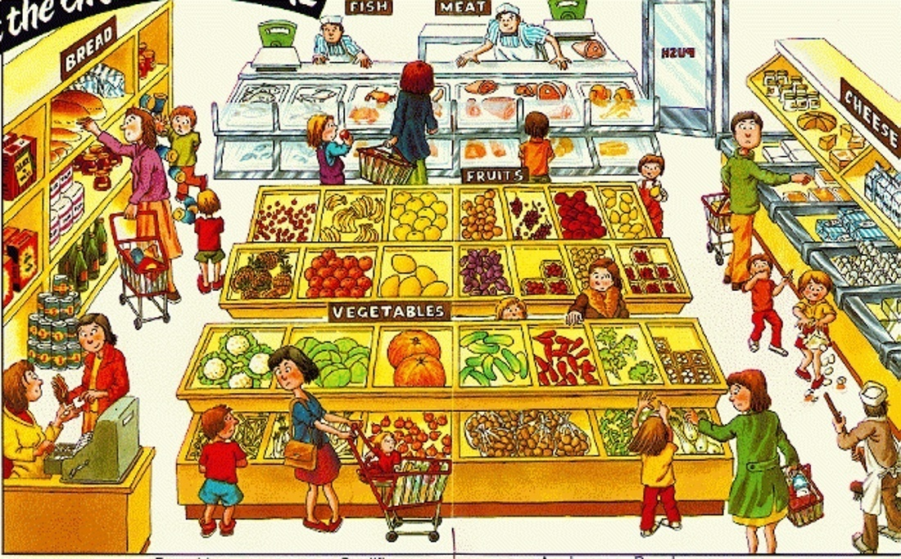

Slide 17
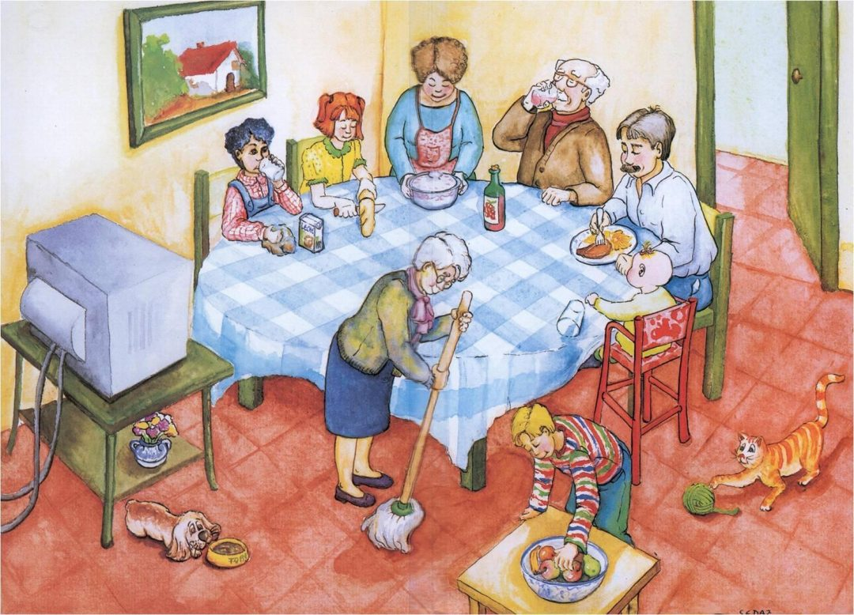

Slide 19
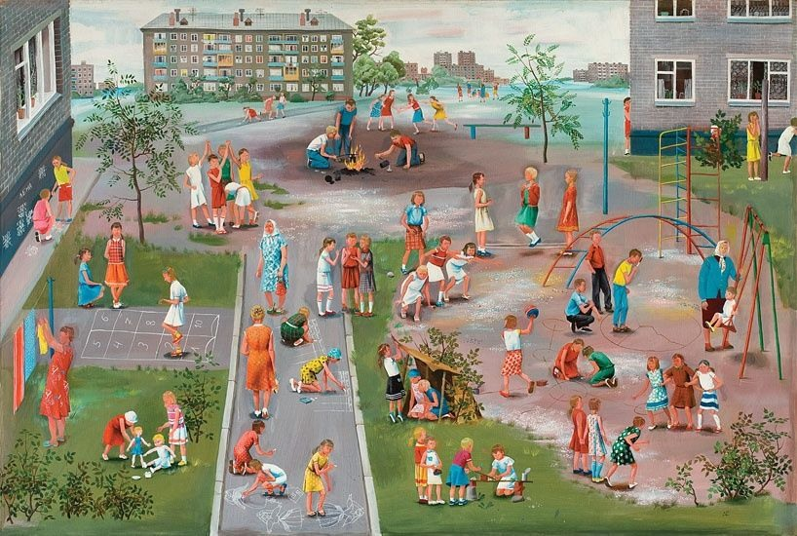

Slide 33
ІV кезең
“Өнерпаз болсаң...”

